Slide 1
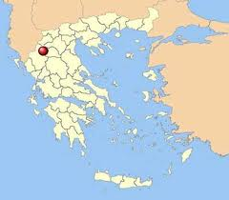
ΣΜΟΛΙΚΑΣ
Ο Σμόλικας είναι το δεύτερο υψηλότερο βουνό της Ελλάδας μετά τον Όλυμπο, με υψόμετρο 2.637 μέτρα. Καταλαμβάνει το βόρειο τμήμα του νομού Ιωαννίνων και το δυτικό του νομού Γρεβενών. Περικλείεται από τον Γράμμο στα βόρεια,την Τύμφη στα νότια και την Πίνδο στα νότια και ανατολικά. Ουσιαστικά είναι τμήμα της ευρύτερης οροσειράς της Πίνδου που καταλαμβάνει ολόκληρη την δυτική Ελλάδα.
Στον Σμόλικα βρίσκονται μερικά από τα ορεινότερα χωριά της Ελλάδας, όπως η Σαμαρίνα Σμίξη,η Φούρκα, οι Πάδες και άλλα. Απο τον Σμόλικα πηγάζουν οι παραπόταμοι του Αλιάκμονα, Βενέτικος
και Γρεβενιώτικος.

Slide 2
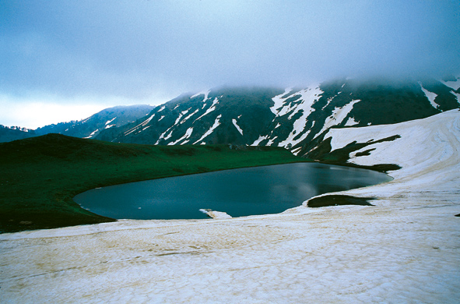
ΧΛΩΡΙΔΑ
Η χλωρίδα του Σμόλικα είναι από τις πιο πλούσιες των Ελληνικών βουνών και περιλαμβάνει σπάνια φυτά των Άλπεων, των βουνών της Βαλκανικής και της Αλβανίας, όπως και πολλά ενδημικά.
Η βλάστηση περιλαμβάνει κυρίως μαυρόπευκο, ρόμπολο, οξιά και διάφορα φυλλοβόλα. Κάτω από την υψηλότερη κορυφή του σχηματίζεται η δρακόλιμνη. Μικρότερες παροδικές αλπικές λίμνες σχηματίζονται σε λοιπά σημεία του βουνού

